Slide 1

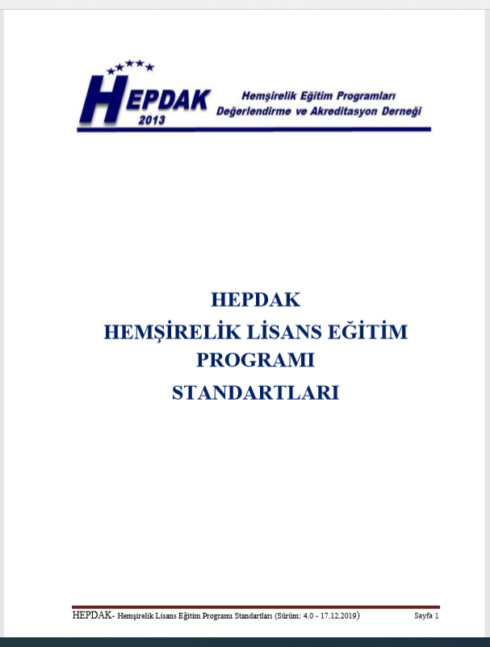
HEPDAK- Hemşirelik Lisans Eğitim Programı Standartları
(Sürüm: 4.0 - 17.12.2019)
HEPDAK Değerlendirici Eğitimi 10-12 Ağustos 2020

Slide 2
STANDARTLAR | TS (Alt madde) | GS | GENEL TOPLAM
1. PROGRAM AMAÇLARI | 3 (7) | - | 7
2. PROGRAM ÇIKTILARI | 3 (4) | - | 4
3. EĞİTİM PROGRAMI | 15 (19) | 1 | 20
4. ÖĞRENCİLER | 7 (10) | 1 | 11
5. ÖĞRETİM ELEMANLARI | 6 (11) | - | 11
6. EĞİTİM YÖNETİMİ | 6 (9) | 1 | 10
7. FİZİKSEL ALTYAPI | 4 (6) | 1 | 7
8. SÜREKLİ İYİLEŞTİRME | 2 (3) | - | 3
TOPLAM | 46 (69) | 4 | 73
HEPDAK Değerlendirici Eğitimi 10-12 Ağustos 2020

Slide 3

STANDART 1. PROGRAM AMAÇLARI
TS.1.1. Eğitim programının, mezunlarının yakın bir gelecekte erişmeleri istenen kariyer hedeflerini, çalışma alanlarını ve bu alanlarda üstlenecekleri rolleri belirten ve mesleki beklentileri tanımlayan amaçları olmalıdır.
T.S.1.2. Programın amaçları, programın iç ve dış paydaşlarının gereksinimleri göz önüne alınarak oluşturulmalı, güncellenmeli ve tüm paydaşların kolayca erişebileceği şekilde yayımlanmış olmalıdır.
TS.1.3. Eğitim programının amaçlarına ulaşmayı ve başarı göstergelerini sağlamayı garanti altına almak üzere, iç ve dış paydaşlardan alınan veriye dayalı bir ölçme-değerlendirme sistemi oluşturulmalı, işletilmeli ve eğitim amaçlarına ulaşıldığı kanıtlanmalıdır.
HEPDAK Değerlendirici Eğitimi 10-12 Ağustos 2020

Slide 4
STANDART 2. PROGRAM ÇIKTILARI
TS.2.1. Eğitim programının, öğrencilerin programdan mezun oluncaya kadar kazanmaları gereken bilgi, beceri ve davranış bileşenlerini tanımlayan program çıktıları olmalıdır.
T.S.2.2. Program çıktılarını değerlendirmek üzere bir ölçme-değerlendirme sistemi oluşturulmuş ve işletiliyor olmalıdır.
T.S. 2.3. Mezuniyet aşamasına gelmiş olan öğrencilerin bütün program çıktılarını sağladıkları kanıtlanmalıdır.
HEPDAK Değerlendirici Eğitimi 10-12 Ağustos 2020

Slide 5
STANDART 3. EĞİTİM PROGRAMI
TS.3.1.Eğitim programının içeriği, hemşirelik lisans programımın özgörevini, amaçlarını ve program çıktılarını desteklemelidir.
T.S.3.2.Eğitim programı, kanıta dayalı hemşirelik uygulamalarına temellendirilmelidir.
T.S.3.3. Eğitim programının, Ulusal ve Avrupa Kredi Transfer Sistemi’nde (AKTS) belirtilen kredi tanımları yapılmış ve yayımlanmış olmalıdır.
HEPDAK Değerlendirici Eğitimi 10-12 Ağustos 2020

Slide 6
STANDART 3. EĞİTİM PROGRAMI
T.S.3.4. Kullanılan eğitim programı modeli tanımlanmış olmalıdır.
T.S.3.5. Eğitim-öğretim sürecinde kullanılan yöntemler, araç ve gereçler öğrencilerin program çıktılarını (bilgi, beceri ve yetkinlikler) kazanmalarını sağlayabilecek nitelikte olmalıdır.
T.S.3.6. Eğitim programının uygulanmasında öğrenci merkezli aktif öğrenme yöntemleri kullanılmalıdır.
HEPDAK Değerlendirici Eğitimi 10-12 Ağustos 2020

Slide 7
STANDART 3. EĞİTİM PROGRAMI
T.S.3.7. Eğitim programında yaşam boyu öğrenme etkinlikleri tanımlanmış olmalıdır.
T.S.3.8. Eğitim programının içeriğinde toplumun öncelikli sağlık sorunlarına ve gereksinimlerine yer verilmelidir.
T.S.3.9. Eğitim programının içeriğinde üniversite mezunu niteliklerini kazandıracak konulara yer verilmelidir.
T.S.3.10. Eğitim programı, Hemşirelik Ulusal Çekirdek Eğitim Programı (HUÇEP-güncel versiyon) ile uyumlu olmalıdır.
HEPDAK Değerlendirici Eğitimi 10-12 Ağustos 2020

Slide 8
STANDART 3. EĞİTİM PROGRAMI
T.S.3.11. Hemşirelik beceri laboratuvarları öğrenciyi güvenli bakımı vermeye hazırlayabilecek nitelikte olmalıdır.
T.S.3.12. Uygulamalar, öğrencinin bilgisini uygulamaya aktarabileceği ve güvenli bakımı verebileceği klinikler, toplum sağlığı merkezleri ve farklı birimler olmak üzere birinci, ikinci ve üçüncü basamak sağlık hizmeti veren kurumlarda yapılmalıdır.
T.S.3.13. Eğitim kurumunda ölçme değerlendirme birimleri kurulmalı ve işletilmelidir.
HEPDAK Değerlendirici Eğitimi 10-12 Ağustos 2020

Slide 9
STANDART 3. EĞİTİM PROGRAMI
TS 3.14. Öğrencilerin, dersler, laboratuvar ve uygulama alanındaki öğrenme etkinlikleri geçerli ve güvenilir yöntemlerle ölçülmeli ve değerlendirilmelidir.
TS 3.15. Kurumun, eğitim süreçlerine, program çıktılarına ve eğitim programında yapılan değişikliklere/iyileştirmelere odaklanan bir program değerlendirme sistemi olmalıdır.
G.S.3.1. Öğrencilerin program dışındaki öğrenmelerinin tanınması için tanımlı süreçler bulunmalıdır.
HEPDAK Değerlendirici Eğitimi 10-12 Ağustos 2020

Slide 10
STANDART 4. ÖĞRENCİLER
TS.4.1. Programın, öğrenci sayısını gösteren belgeleri olmalıdır.
TS.4.2. Değişim programlarında izlenen politikalar ayrıntılı olarak tanımlanmış ve uygulanıyor olmalıdır. Kurum ve/veya program tarafından başka kurumlarla yapılacak anlaşmalar ve kurulacak ortaklıklar ile hareketliliği teşvik edecek ve sağlayacak önlemler alınmalıdır.
TS.4.3. Öğrenciler için akademik ve kariyer danışmanlık sistemi oluşturulmalı, işletilmeli, düzenli olarak raporlanmalı ve sonuçları değerlendirilmelidir.
HEPDAK Değerlendirici Eğitimi 10-12 Ağustos 2020

Slide 11
STANDART 4. ÖĞRENCİLER
TS.4.4. Öğrencilerin üniversitenin/kurumun ilgili biriminin yürüttüğü psikolojik danışmanlık ve rehberlik hizmetinden yararlanmaları sağlanmalıdır.
TS.4.5. Eğitim programının planlama, uygulama ve değerlendirme süreçlerine eğitimin önemli paydaşlarından olan öğrencilerin katılımı sağlanmalıdır.
HEPDAK Değerlendirici Eğitimi 10-12 Ağustos 2020

Slide 12
STANDART 4. ÖĞRENCİLER
TS.4.6. Birinci sınıf öğrencileri için uyum programı olmalıdır.
T.S.4.7. Öğrencilerin bilimsel, sosyal, sportif ve kültürel faaliyetlere katılmaları için her türlü destek sürekli ve düzenli olarak sağlanmalıdır.
G.S.4.1. Öğrenciler için akran yönderlik sistemi kurulmalıdır.
HEPDAK Değerlendirici Eğitimi 10-12 Ağustos 2020

Slide 13
STANDART 5. ÖĞRETİM ELEMANLARI
TS.5.1. Eğitim programının özelliğine uygun öğretim elemanı kadrosu ve kadro geliştirmeye yönelik bir politikası tanımlanmış ve yayımlanmış olmalıdır.
TS.5.2. Öğretim elemanlarının görev tanımları belirlenmiş ve duyurulmuş olmalıdır.
TS.5.3. Göreve yeni başlayan ya da birim içinde yeni görev üstlenen öğretim elemanı için uyum programı düzenlenmelidir.
HEPDAK Değerlendirici Eğitimi 10-12 Ağustos 2020

Slide 14
STANDART 5. ÖĞRETİM ELEMANLARI
TS.5.4. Öğretim elemanlarının profesyonel gelişimine yönelik ulusal ve/veya uluslararası bilimsel etkinlikler idari ve ekonomik açıdan desteklenmelidir.
TS.5.5. Öğretim elemanı performans değerlendirme sistemi oluşturulmuş ve işletiliyor olmalıdır.
TS.5.6. Öğretim elemanlarının eğitim becerilerini geliştirmeye yönelik eğitici eğitimi programları olmalıdır.
HEPDAK Değerlendirici Eğitimi 10-12 Ağustos 2020

Slide 15
STANDART 6. EĞİTİM YÖNETİMİ
T.S.6.1. Eğitim kurumunun yönetim ve idari birimlerinin yapısı, bağlı bulunduğu üniversite içindeki yeri, öğretim faaliyetleri ile destek hizmetler arasındaki ilişkiler örgüt şeması üzerinde gösterilmiş ve tanımlanmış olmalıdır.
TS.6.2. Eğitim programının üst yöneticisi, yönetim ve liderlik becerilerine sahip hemşirelik lisans mezunu ve en az doktora derecesi almış bir hemşire öğretim üyesi olmalıdır. Akademik ve idari bölümler, alanlarında yetkin olan yardımcı yöneticiler tarafından yönetilmelidir.
HEPDAK Değerlendirici Eğitimi 10-12 Ağustos 2020

Slide 16
STANDART 6. EĞİTİM YÖNETİMİ
TS.6.3. Eğitim programının üst yöneticisi, eğitim programının amaç ve çıktılarının gerçekleşmesini sağlayacak finansal kaynakları gerçekçi biçimde planlamalı; bu kaynakları etkili ve verimli biçimde yönetmelidir.
TS.6.4. Eğitim programı ile uygulama yapılan kuruluşlar arasında resmi bir işbirliği protokolü olmalıdır.
HEPDAK Değerlendirici Eğitimi 10-12 Ağustos 2020

Slide 17
STANDART 6. EĞİTİM YÖNETİMİ
TS.6.5. Eğitim kurumunda/programında yöneticilerin, çalışanların, öğrencilerin ve diğer ilgili kişilerin bilgi gereksinimlerini karşılayacak doküman ve/veya bilgi yönetim sistemi olmalıdır.
TS.6.6. Eğitim programı yönetimi tarafından, risk yönetimi programı geliştirmeli ve uygulamalıdır.
GS.6.1. Program yönetimi, öğretim elemanlarının öğretme ve öğrencilerin öğrenme becerilerini geliştirmelerine destek olmak üzere bir sistem oluşturmalıdır.
HEPDAK Değerlendirici Eğitimi 10-12 Ağustos 2020

Slide 18
STANDART 7. FİZİKSEL ALTYAPI
TS.7.1.Eğitim programının yürütüldüğü eğitim ortamının /binanın mimari yapısı eğitime uygun, fiziksel mekanları (derslikler, laboratuvarlar, ofisler, kütüphane, vb) program amaç ve çıktılarına ulaşacak nitelikte olmalıdır.
TS.7.2. Eğitim ortamında bulunan araç-gereçler, program amaç ve çıktılarına ulaşacak sayıda ve nitelikte olmalı, kontrolleri yapılmalı ve gerekli düzenlemeler yapılarak güncellenmelidir.
TS.7.3. Eğitim programının bağlı bulunduğu üniversitenin tüm öğrenci ve öğretim elemanları tarafından kullanılabilecek ve elektronik ortamda erişilebilecek bir kütüphanesi olmalıdır ve sürekli güncellenmelidir.
HEPDAK Değerlendirici Eğitimi 10-12 Ağustos 2020

Slide 19
STANDART 7. FİZİKSEL ALTYAPI
TS.7.4. Öğrencilerin uygulamalarını gerçekleştirdikleri sağlık kuruluşları (hastane, aile sağlık merkezi, vb) program amaç ve çıktılarına ulaşmayı sağlayacak alt yapıya sahip olmalıdır.
GS.7.1. Birimin bağlı bulunduğu üniversitede, akademik ve idari personelin ve öğrencilerin sosyalleşmelerini geliştirici mekanlar (spor salonu, yüzme havuzu, fitness merkezi, kantin ve kafeteryalar, vb.) bulunmalıdır.
HEPDAK Değerlendirici Eğitimi 10-12 Ağustos 2020

Slide 20
STANDART 8. SÜREKLİ İYİLEŞTİRME
TS.8.1.Tüm standartları ve eğitim programının tüm süreçlerini kapsayan sistematik bir değerlendirme ve sürekli iyileştirme sistemi oluşturulmalıdır.
TS.8.2.İyileştirme çalışmaları planlanan şekilde gerçekleştirilmeli, izlenmeli, sonuçları değerlendirilmeli ve ilgili kişi ve kuruluşlarla paylaşılmalıdır.
HEPDAK Değerlendirici Eğitimi 10-12 Ağustos 2020

Slide 21

http://www.hepdak.org.tr/
HEPDAK Değerlendirici Eğitimi 10-12 Ağustos 2020

